Slide 1
Vakdidactiek Seksuele en relationele vorming
Paula Verbeem
16 mei 2012

Slide 2
Workshop
Onderdeel | Tijd (minuten)
Er was eens… | 5
Bij ons in het hoge noorden… | 15
Studenten aan het woord | 20
Lesmateriaal uitproberen | 30
… en zij leefden nog lang… | 5

Slide 4
Noordelijke Hogeschool Leeuwarden

Slide 5
Er was eens…
2007 meelezen lessenserie Rutgers WPF
Overleg Ineke Mouthaan
Beoordelingsschema
2008 invoering SRV

Slide 6
Grote lijnen
Vier lessen van 1,5 uur
Mondeling literatuur (Syllabus)
Laatste les: (marktkraam)presentatie
Opdracht: lesplan voor één les.
Beoordeling: Fase-rubric

Slide 7
Les 1
SRV: Wat, waarom, competenties
(RAP-rule)
Eindopdracht en beoordeling
Seksuele ontwikkeling van 0- 24 jaar
Eigen ervaringen SRV
Anonieme vragen

Slide 8
Les 2
Anonieme vragen
Regels afspreken (Pikasol)
Hoe begin je SRV?
(Carousselspel/ professor van de seks/ www.seksuelevorming.nl)
Aandachtspunten
Synoniemenspel

Slide 9
Les 3
Anonieme vragen
Anticonceptiemiddelen
Grenzen op school
(Homoseksualiteit)
Schimmenspel grenzen aangeven oefenen

Slide 10
Syllabus
Seksuele opvoeding 0-17 jaar
Seks onder je 25e (onderzoek 2005)
Zwijgen is zonde
Feiten en fabels maagdenvlies
Homoseksualiteit
Grenzen aan seks
Seks is a game (internet)
Leerlijn SRV (SLO)

Slide 11
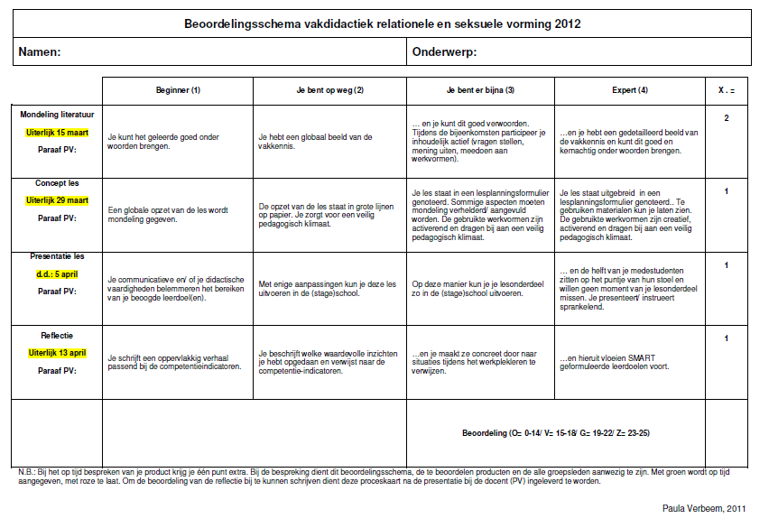
Fasen-rubric

Slide 12
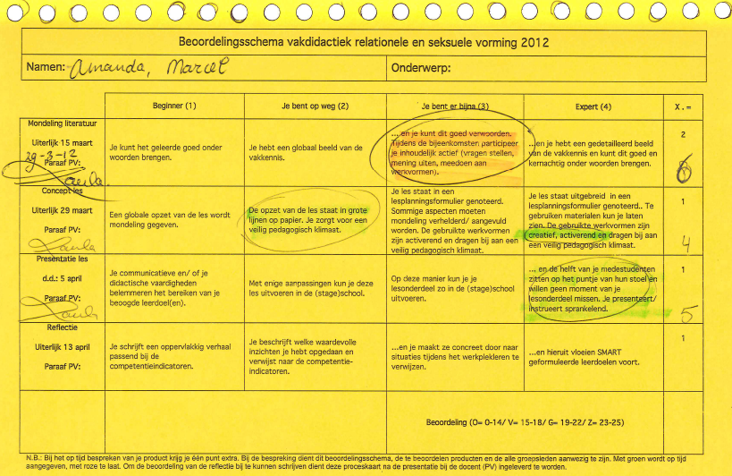

Slide 13
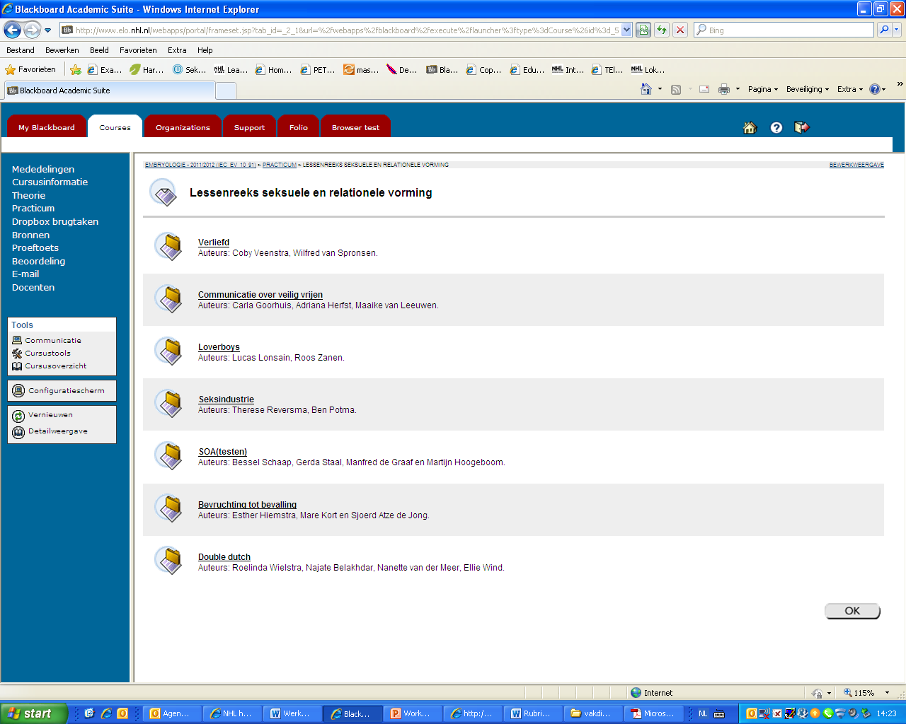
Lesontwerpen

Slide 14
Studenten aan het woord
Marianne Fransen
Amanda Hoogeveen
Sandy Voetée

Slide 15
Lesmateriaal uitproberen
Onderdelen:
Carrouselspel (gezamenlijk)
SOA-dokterspel (3-tallen)
Kwartet seksuele ontwikkeling (4-tallen)
Ervaring met SRV (2-tallen)

Slide 16
…ze leefden nog lang…
Presentatie:
najaar 2011

Slide 17
…en gelukkig.

